Slide 1
Principauté de Monaco

Slide 2
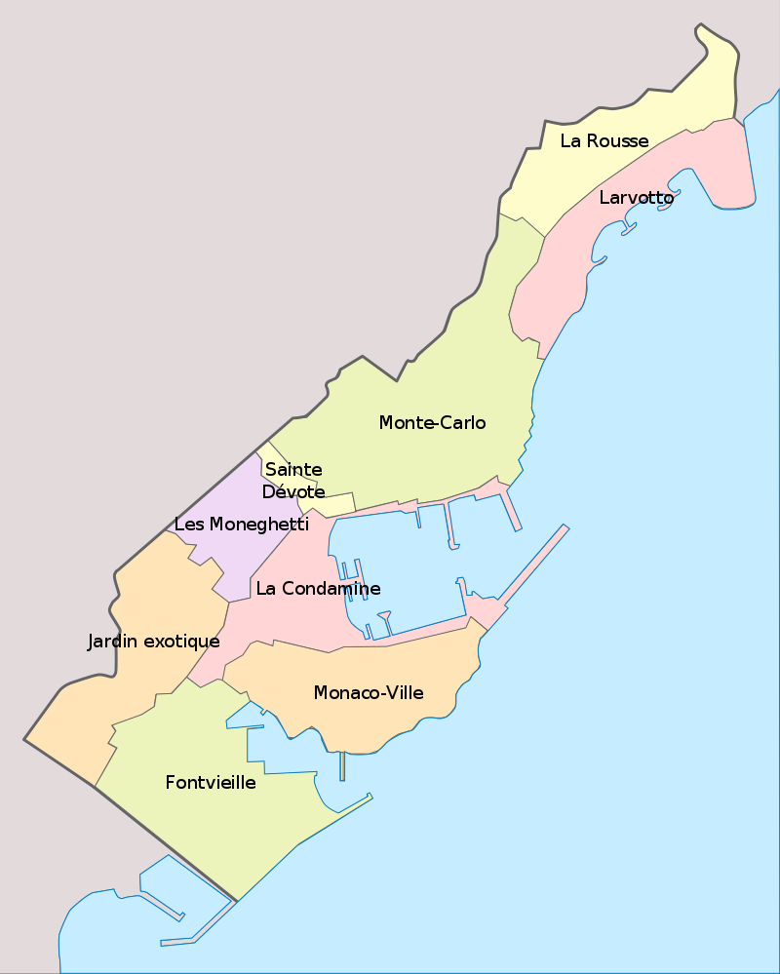
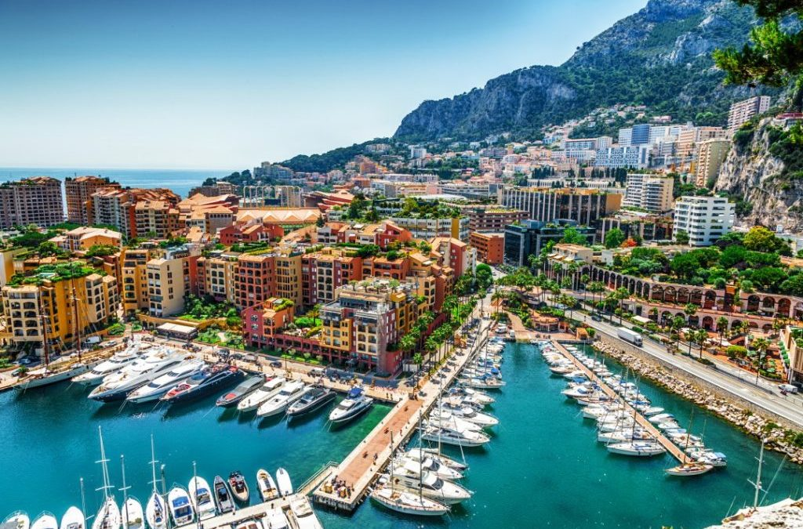
Yleistä tietoa
Monaco on mailman toiseksi pienin itsenäinen valtio pinta-alaltaan heti Vatikaanin jälkeen.
Monacossa on 30 500 asukasta.
Monacon ainoa rajanaapuri Ranska ympäröi maata pohjoisen, lännen ja osittain etelän puolelta. Kaakkois- ja itäpuolella Monaco rajautuu Välimereen.
Monacon virallinen kieli on ranska ja valuutta euro.

Slide 3
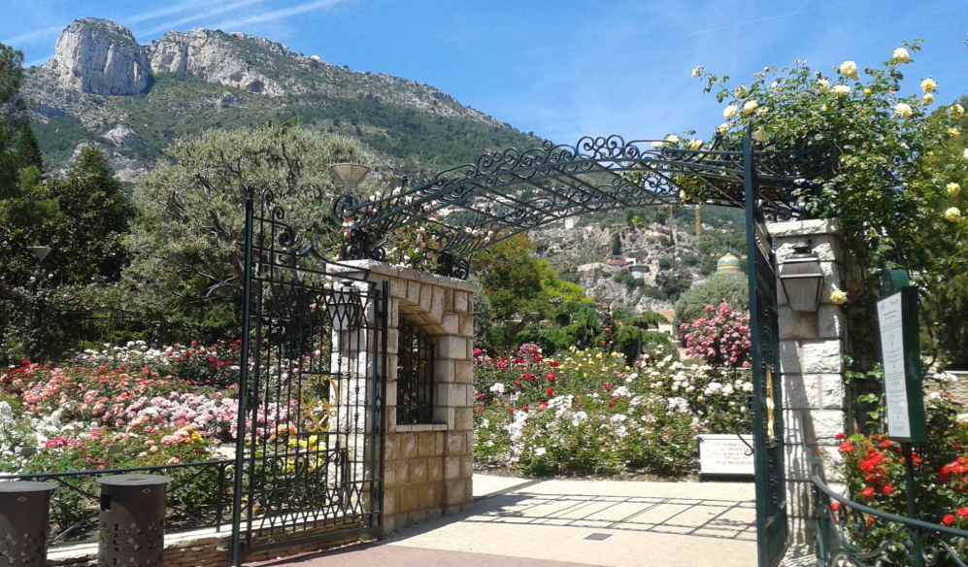
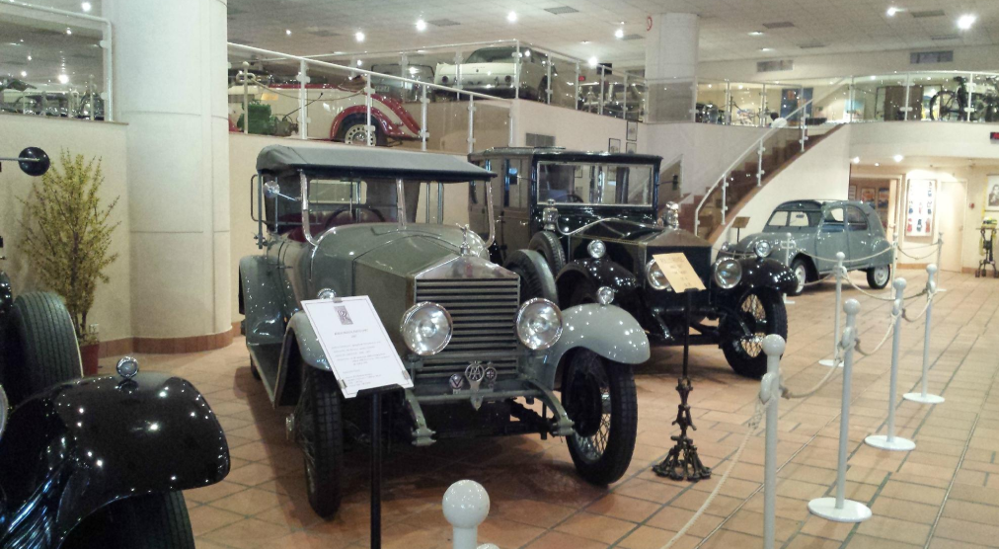
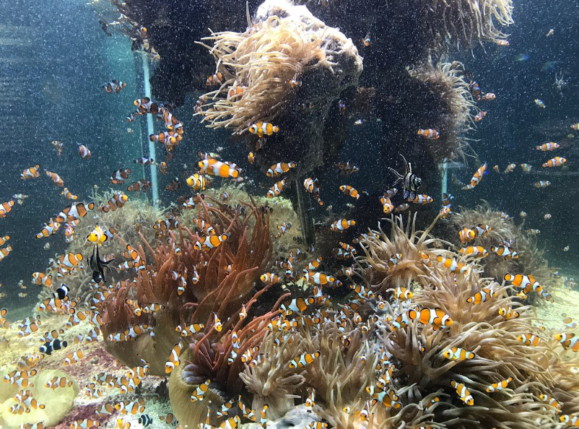
Nähtävyydet
Kuuluisia nähtävyyksiä ovat esim.:
The Private Collection of Antique Cars of H.S.H. Prince Rainier III, Oceanographic Museum of Monaco, Japanese Gardens, Les Jardins Saint Martin et Sainte Barbe, Princess Grace Botanical Garden.

Slide 4
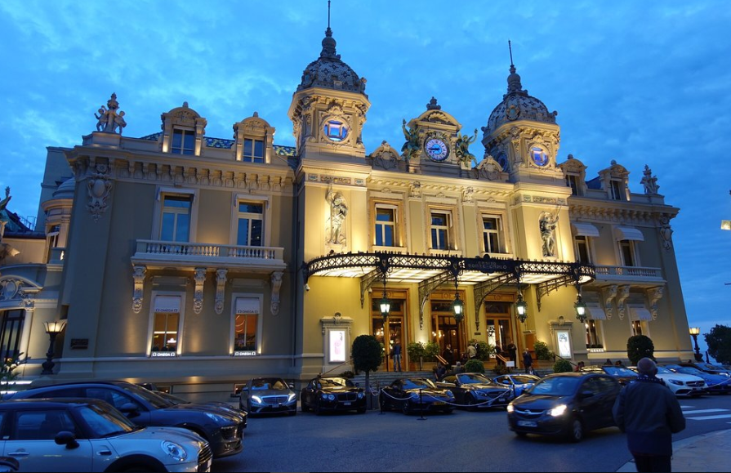
Monte Carlon Kasino
Kasino avattiin 1863.
Se toimii myös ravintolana ja siellä järjestetään muitakin tapahtumia.
Sisäänpääsy on 12e ja pelisalin sisäänpääsy on 10e
Kävijät ovat suositelleet kohdetta vain ihailtavaksi ja pelaamisen hoitamista muualla.

Slide 5
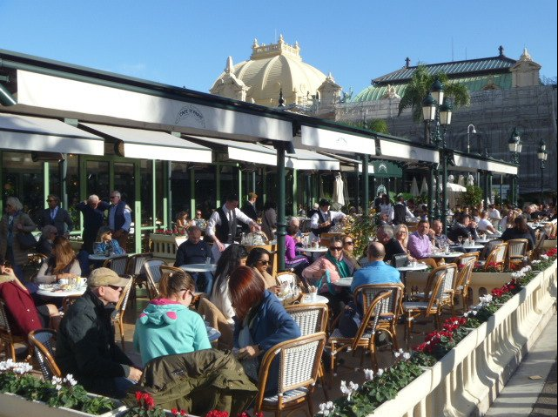
Kulttuuri
Monacon ruokakulttuuri on sekoitus ranskalaista ja italialaista keittiötä. Kalaa ja äyriäisiä käytetään paljon ruoissa. Tyypillisesti aamiainen on pieni, kun taas lounaalla ja päivällisellä on useita ruokalajeja.
Monaco on osallistunut Euroviisuihin vuosina 1959–1979 ja 2004–2006 sekä voittanut sen vuonna 1971.

